Slide 1

Préférences et comportements résidentiels face aux risques
Jeanne Dachary-Bernard, UR ETTIS, Bordeaux

Slide 2


Plan de la présentation
Parcours et projet scientifique
Risques et préférences résidentielles: une illustration rapide
Risque et choix résidentiels : “The impact of flood risk management on residential behavior: between prevention and crowding out effect” (article soumis)

Slide 3
1. Parcours et projet scientifique

Slide 4
Parcours scientifique
Recrutement en 2006 en économie spatiale à Irstea (ADBX)
De la multifonctionnalité des espaces ruraux à l’adaptation au changement climatique
  Place de la ressource foncière
  … et immobilière
Microéconomie de la demande, dans le champs du land economics, interface entre l’économie de l’environnement et l’économie spatiale et urbaine
Cadre interdisciplinaire
=> HDR « Localisation, valeurs et préférences : la ressource foncière face aux défis environnementaux », soutenue à Dijon le 3/12/2021

Slide 5
Projet scientifique
Autour de deux axes
Analyse des comportements individuels résidentiels en présence d’un risque et mesures d’adaptation
Gradient de capitalisation du risque selon le degré d’exposition (Atreya et al., 2013, 2016)
Gouvernance et aménagement des territoires soumis à des risques
Dispositif assurantiel
Perception du risque et mobilité (Slovic, 1987)
Changement de paradigme: minimisation du regret (Chorus et al., 2008)
Sources d’hétérogénéité et motivations des choix
Valeurs morales (Andréoni, 1990) et arbitrages tabous (Fiske et al., 1997)
Nudges (Thaler & Sunstein, 2003)
Modèles hydrides (Faccioli et al., 2020)
Espace et modélisation des préférences (Smirnov, 2010) (Budzinski et al., 2021)
crowding out et hasard moral (Kousky et al., 2018)
Trajectoires d’adaptation et recomposition territoriale
Trajectoires adaptatives (Haasnoot et al., 2013)
Vers une gentrification climatique? (Jesse et al., 2018)

Slide 6
Projet scientifique
Mobilisant deux approches empiriques
Approche ex post
Prix hédoniques
Approche ex ante
Choice experiment
Projection dans le temps
Rôle des dispositifs publics et de l’information
Analyse des choix résidentiels
Analyse des préférences

Slide 7
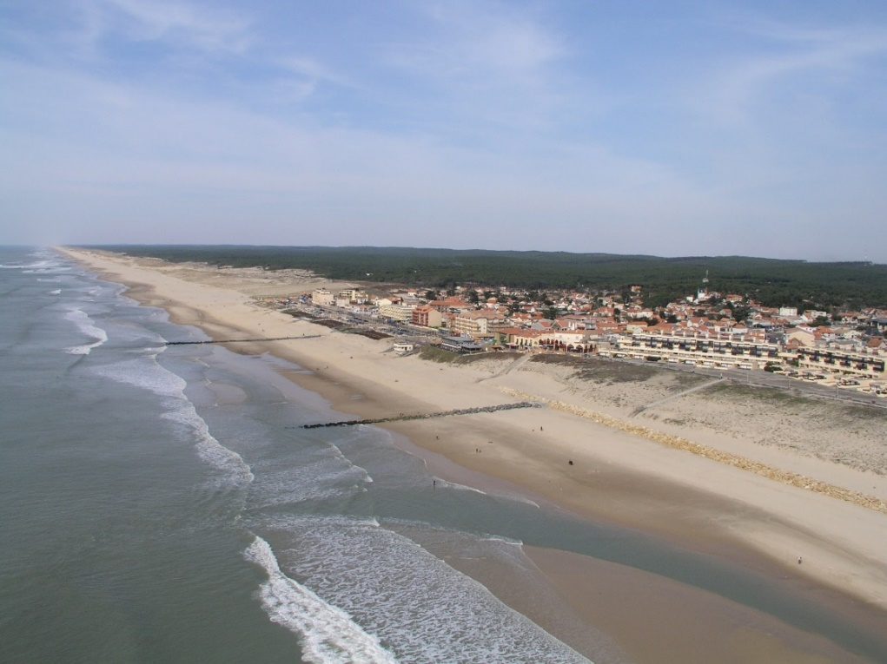
2. Risques et préférences résidentielles

Slide 8
Objectif et méthodes
Identification des préférences en matière d’environnement résidentiel pour la planification des territoires d’accueil lors du déplacement
Problématique:
  Acceptabilité de la relocalisation: résister ou se déplacer?
    Résister et le rôle du comportement à l’égard du risque
    Se retirer dans un environnement non risqué et les préférences résidentielles
Méthodologie:
  Mesures des attitudes à l’égard du risque
    Aversion à la perte : Protocole d’évaluation de l’aversion au risque/à la perte par loteries (Hault&Lory, 2002)
    Aversion au risque déclarée
  Estimation des préférences de relocalisation par la méthode des choix expérimentaux
    Attributs de relocalisation : distance au littoral, accessibilités aux aménités récréatives et urbaines, environnement résidentiel, voisinage et conditions d’indemnisation
Notes:
Ordre Gain certain /Perte certaine Loterie (EG = p1x1 + p2x2)
Premier jeu 1000€ 0.1*20.000 + 0.9*0=2000€
Second jeu 5000€ 0.1*70.000 + 0.9*0=7000€
Troisième jeu 10.000€ 0.1*120.000 + 0.9*0=12.000€

Slide 9
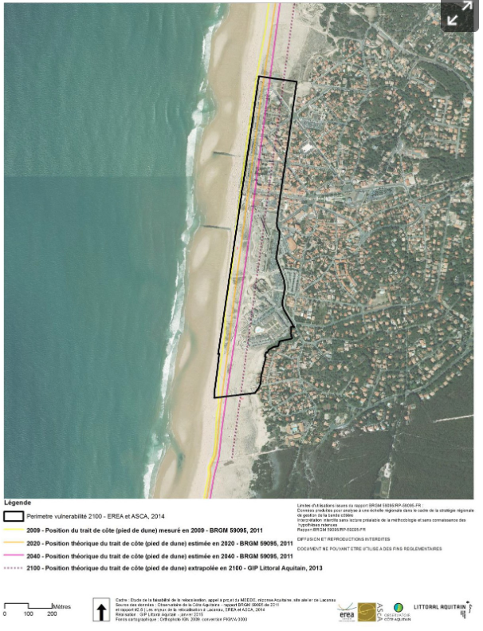
Terrain d’investigation : la commune de Lacanau (Gironde)
Recul du trait de côte : 1m/an
39% de retraités
73% de résidences secondaires
1194 logements, 302 millions d’euros menacés (€ 2017) en zones vulnérables
Candidat à l’expérimentation d’une relocalisation

Slide 10
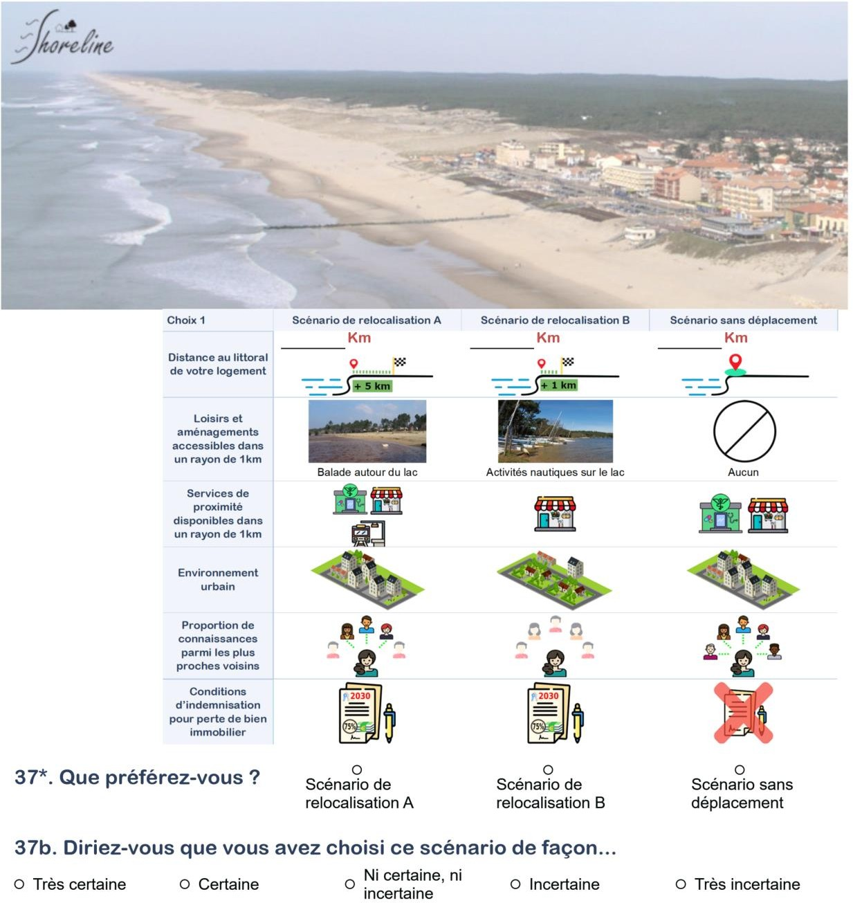

Slide 11
Synthèse des résultats
Une préférence pour rester
  Registre comportemental ➔ Quelles solutions comportementales ?
Quelle configuration du territoire de demain pour se déplacer ?
  Front de mer
  Rachat de la propriété et contractualisation avec l’Etat
  Environnement social et repli de communautés ?
Planification essentielle pour les individus ayant accepté la politique de repli…
… mais importance des leviers comportementaux pour les autres

Slide 12
Risques et choix résidentiels
quelle capitalisation du risque dans les prix de l’immobilier?

Slide 13
The impact of flood risk management on residential behavior: between prevention and crowding out effect

Slide 14
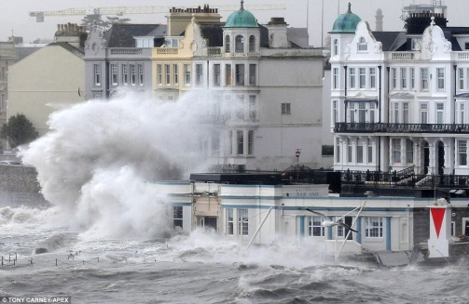

Context
Adaptation of urban cities to climate change
Increased frequency and intensity of storms and flooding events (IPCC, 2014; 2022)
Residential pressure: 65% of the world's population will live in urban areas by 2050 (United Nations, 2019) // 74 millions inhabitants in France
Paradigm shift in flood risk management
      From investments in flood defense infrastructures as main strategy…
      … to adaptations to climate change as major concern
  Zoning, institutionnal response, insurance
Notes:
En France, la population attendue pour 2050 s’élève à 74 millions d’habitants qui se répartirait en majorité autour des pôles urbains et notamment de l’ouest et du sud

Slide 15
Context
Adaptation of urban cities to climate change
In France
      Zoning PPRI
      « CatNat » system
Supposed to reduce vulnerability, and/or to impact residential behaviors (not to live in risk areas)
Notes:
En France, la population attendue pour 2050 s’élève à 74 millions d’habitants qui se répartirait en majorité autour des pôles urbains et notamment de l’ouest et du sud

Slide 16
Main research question
How Is the coastal risk taken into account in individual residential behaviors?
Such adaptive strategies require an understanding of the residential mechanisms
We analyze property prices in order to measure/understand the impact of flooding risk
      What are the respective impacts on prices of two non-structural (“soft”) measures:
      The preventive strategy (flood hazard zoning, PPRI)
      The curative response (orders for natural disaster, CatNat)

Slide 17
Theoretical background
Risk capitalisation
Flooding risk as a desamenity
  Loss of well-being for the user due to a particular location
  It is a risk of property damage
Negative capitalization
  Negative zoning effect (Holway and Burby, 1990; Bin and Polasky, 2004; Bin and Kruse, 2006; Kousky, 2010)
  Dependance to risk characteristics
    severity, frequency (Tobin and Montz, 1988, 1990)
    Temporal proximity, « update effect » (Atreya et al., 2013)
  But huge diversity (Beltran et al., 2017) : the premium of properties located in flooding zone ranges from -75,5% to +61% !
    Difficulty in distinguishing the amenity effect from the desaminity effect :(Filippova et al, 2020, 210) « Indisputably, coastal hazards and coastal amenities are highly dependent »

Slide 18
Theoretical background
Risk capitalisation
But negative bias have also been documented:
  Learning effect for public decision makers: infrastructure improvements (Tobin et Montz, 1989)
  Learning effect for inhabitants: adaptive behaviors, prepardness (Siegrist et Gutscher, 2008) (Becker et al., 2017))
  Insurance system capacity to reduce risk (Surminski et al., 2015)
  crowding out effect (Slavikova, 2018)
    The more institutionalized is the aid, the more certain it is (Raschky et al., 2013)
    Trust in the institutions (Wachinger et al., 2013)
=> we will here study the way risk is capitalized into property prices in a big city
Notes:
Negative biais = positive risk premium!
Crowding out effect: mainly studied in the insurance sector

Slide 19
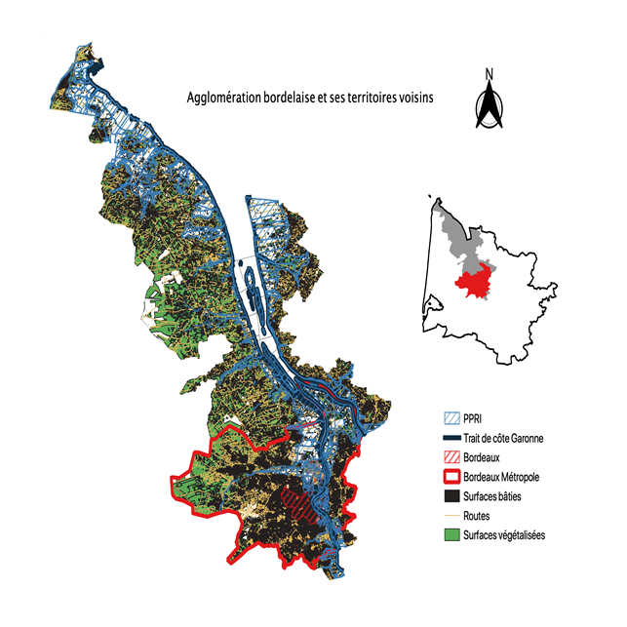
Data and method
Hedonic properties prices in Bordeaux Métropole
1/3 is under the higher level of Garonne water
More than 40 000 people live in a flooding zone
From 1st january 2016, BM has been responsible for the management of aquatic environments and flood prevention (GEMAPI).

Slide 20
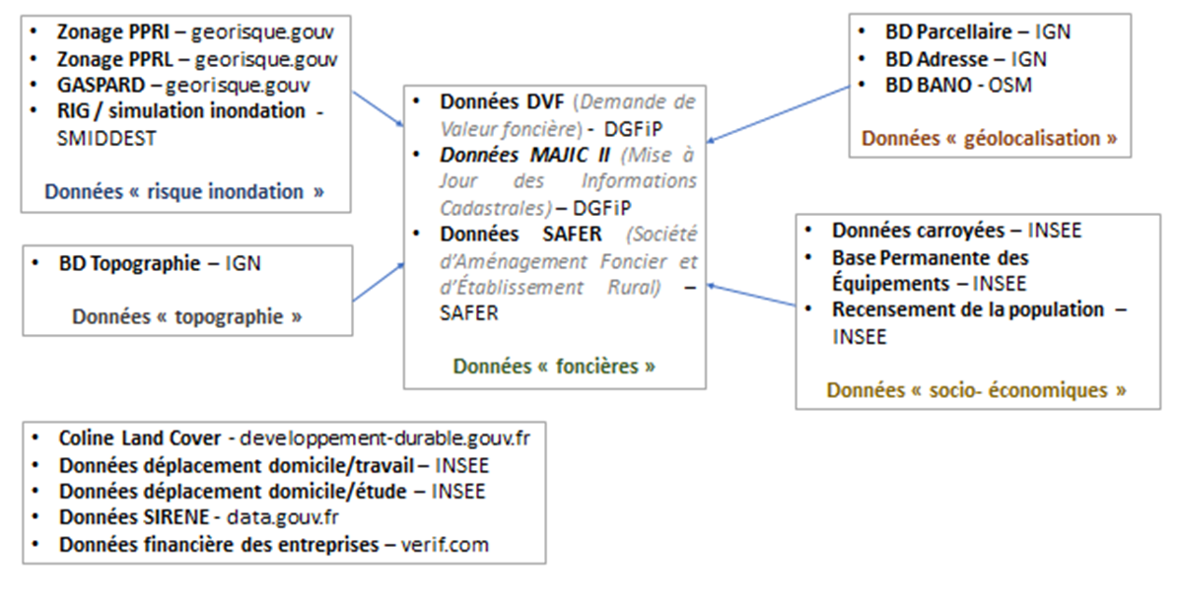
Data and method
Hedonic properties prices in Bordeaux Métropole

Slide 21
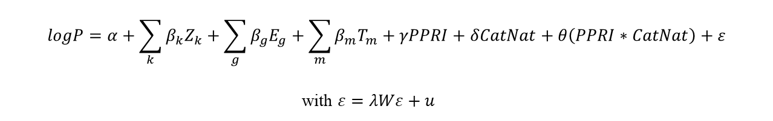
Model
Spatial hedonic model
Semi log functional form & spatial effects => SEM
    Z : intrinsec characteristics
    E : environmental characteritics
    T : time variables
    PPRI: flood zoning variable
    CatNat: intensity of CatNat at the municipality scale
$$logP=α+\sum_{k}{β_{k}Z_{k}}+\sum_{g}{β_{g}E_{g}}+\sum_{m}{β_{m}T_{m}}+γPPRI+δCatNat+θ\left(PPRI∗CatNat\right)+ε$$
with $ε=λWε+u$

Slide 22
Results
Notes:
Transport disturbances except for isolated houses

Slide 23
Results
Stylized facts
  Periurbanization process: amenity, accessibility, transport disturbances, unmixed neighborhood
  Rurbanisation process: attractivity of more rural areas
Notes:
Transport disturbances except for isolated houses

Slide 24
Results
Stylized facts
  Periurbanization process: amenity, accessibility, transport disturbances, unmixed neighborhood
  Rurbanisation process: attractivity of more rural areas
Risk capitalization
  β_{PPRI} <0: A discount for living in a flood zone;
  β_{CatNat} >0: A premium for living where high intensity of CatNat have been declared
  β_{PPRI*CatNat} >0: an even bigger premium if high intensity of CatNat happened in flood zones
Notes:
Transport disturbances except for isolated houses

Slide 25
Discussion
Towards a new adaptive governance?
Prevention (PPRI), and discount for the flood risk
Reparation (CatNat), and premium for compensation by insurance
  = Premium for the municipality ability to trigger compensation by insurance
⬄ crowding out effect
⬄ moral hazard
⬄ Catnat does not create any particular incentive among individuals to take mitigation actions (Poussin et al., 2013) (Richert et al., 2019). In contrast, we show that the CatNat system appears to produce this moral hazard with respect to the choice to locate (and not to adapt).
In terms of general recommendations, our results underline the importance of a better articulation between prevention and repair in the governance of natural risks
Notes:
Catnat opens the right to reparation through the compensation of
Damages
Public policy induces perverse effect, giving to people a kind of security and leading them taking more risky decisions

Slide 26

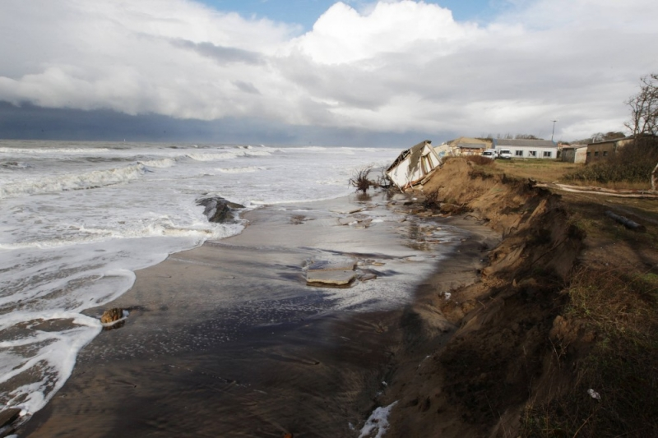
Merci de votre attention

